Slide 1
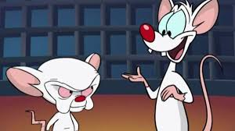
Elementos da Fala
Características da linguagem oral:
▪ Há uma maior aproximação entre emissor e receptor.
▪ Estabelece um contato direto com o destinatário.
▪ É mais espontânea e informal, usufruindo de maior liberdade.
▪ Há uma maior tolerância relativamente ao cumprimento da norma culta.
▪ É passageira e encontra-se em permanente renovação, não deixando qualquer registro.
▪ Não requer escolarização, sendo um processo aprendido socialmente.

Slide 2
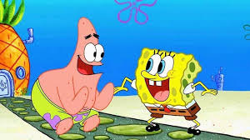
Elementos da Fala
Características da linguagem oral:
▪ Usa recursos extralinguísticos como entonação, gestos, postura e expressões faciais que facilitam a compreensão da mensagem.
▪ Não ocorre sempre linearidade de pensamento, sendo possível a existência de rupturas e desvios no raciocínio.
▪ Apresenta repetições e erros que não podem ser corrigidos.
▪ Apresenta majoritariamente um vocabulário reduzido e construções frásicas mais simples.

Slide 3
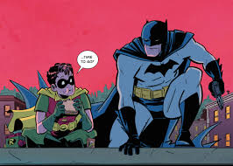
A Fala é Planificada?
Esses textos orais podem ser menos ou mais planificados, que significa que foram planejados, organizados ou idealizados de alguma forma.
No caso dos textos menos planificados, estamos geralmente na presença de textos espontâneos, ou melhor, de planificação simultânea à fala, informais e cotidianos do âmbito da intimidade (amigos, grupo familiar etc.).
No caso dos mais planificados, isto é, quando a planificação é anterior à fala, estamos geralmente na presença de textos formais e públicos, vinculados a contextos acadêmicos, políticos e/ou profissionais.

Slide 4
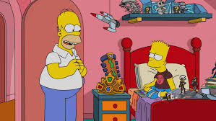
Situações de Uso da Fala
▪ Conversas;
▪ Diálogos;
▪ Apresentações;
▪ Telefonemas;
▪ Aulas;
▪ Entrevistas;
▪ Audiências;
▪ Discursos.

Slide 5
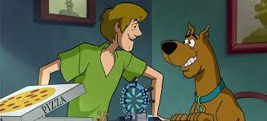
Elementos da Fala
Independentemente do registro, quando nos expressamos oralmente, não utilizamos somente o nosso aparelho fonador para articular os fonemas e formar palavras e frases. Incluímos outros elementos, relacionados a:
▪ produção de som - acentuação, entonação e ritmo;
▪ linguagem corporal - gestos, postura e movimentos do corpo como um todo;
▪ enunciação verbal – seleção vocabular, tratamento, articulação.

Slide 6
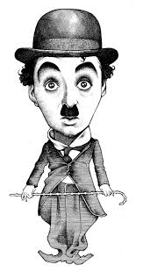
PLANO GESTUAL
A linguagem oral não se desenvolve apenas no plano verbal e vocal, desenvolve-se também no plano gestual, pois utiliza os signos dos sistemas semióticos não linguísticos:
▪ Meios paralinguísticos: qualidade da voz, melodia, elocução, pausa, respiração, risos, suspiros.
▪ Meios cinésicos: atitudes corporais, movimentos, gestos, olhares, mímicas.
▪ Posição dos locutores: distâncias, contato físico, ocupação de lugares.
▪ Aspecto exterior: roupas, penteado, óculos, limpeza.
▪ Disposição dos lugares: lugares, disposição, iluminação, disposição das cadeiras, ordem, ventilação, decoração.

Slide 7
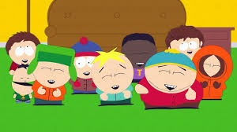
Formal X Informal
Os textos orais associados às práticas comunicativas na sociedade contemporânea abrangem um leque de possibilidades que vão de:
▪ um registro mais informal, como, por exemplo, uma fala espontânea dirigida a um amigo;
▪ a um registro mais formal, como, por exemplo, uma fala espontânea dirigida a um membro da direção da escola.
Portanto, é importante falar da situação comunicativa para avaliar a adequação do registro.

Slide 8
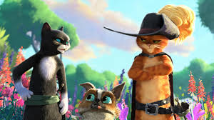
Formal X Informal
Registros: variações que ocorrem de acordo com o grau de formalismo existente na situação.
Textos orais:
Formais: debate, palestra, conferência, entrevista.
Informais (coloquiais): Bate-papo, fofoca, reclamação, redes sociais.

Slide 9
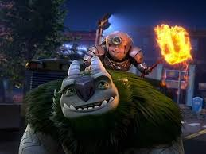
Informalidade
Marcas do registro informal (coloquial):
Abreviações: “tá”, “tô”, “cê”, “pra”.
Gírias: “mano”, “aê”, “falou”;
Marcadores discursivos: “viu?”, “certo?”, “beleza?”, “entendeu?”, “né?”, “tipo assim”, “então”, “ahn”.
Próclises: “Me passa o pão”.
Desrespeito às normas de concordância e regência: “Vou na escola”.

Slide 10
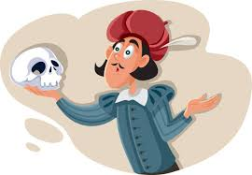
Importância da Sonoridade
Atenção: muitas pessoas não entendem que a sonoridade – ritmo, som, rima, entonação – é uma das marcas mais importantes dos poemas.
Essas pessoas acham que um poema é um texto cujas linhas são mais curtas e terminam no meio da folha (verso).
Esquecem que os primeiros poetas cantavam os seus versos acompanhados por uma lira e que esses textos, até hoje, são feitos para declamação em voz alta.
É essencial, assim, atentar para a sonoridade dos poemas, sob pena de não compreender a beleza do texto.

Slide 11
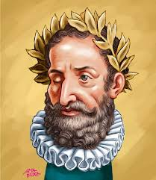
Ritmo e Som na Poesia
Amor é fogo que arde sem se ver,
é ferida que dói, e não se sente;
é um contentamento descontente,
é dor que desatina sem doer.
É um não querer mais que bem querer;
é um andar solitário entre a gente;
é nunca contentar-se de contente;
é um cuidar que ganha em se perder.
É querer estar preso por vontade;
é servir a quem vence, o vencedor;
é ter com quem nos mata, lealdade.
Mas como causar pode seu favor
nos corações humanos amizade,
se tão contrário a si é o mesmo Amor.

Slide 12
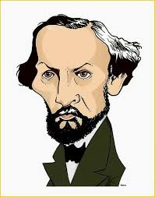
Ritmo e Som na Poesia
Meu canto de morte,
Guerreiros, ouvi:
Sou filho das selvas,
Nas selvas cresci;
Guerreiros, descendo
Da tribo tupi.
Da tribo pujante,
Que agora anda errante
Por fado inconstante,
Guerreiros, nasci:
Sou bravo, sou forte,
Sou filho do Norte;
Meu canto de morte,
Guerreiros, ouvi.

Slide 13
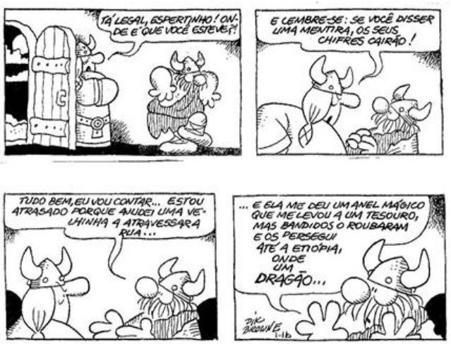
Exercício
Assinale o trecho do diálogo que apresenta um registro informal, ou coloquial, da linguagem.
a) “Tá legal, espertinho! Onde é que você esteve?!”.
b) “E lembre-se: se você disser uma mentira, os seus chifres cairão!”.
c) “Estou atrasado porque ajudei uma velhinha a atravessar a rua...”.
d) “...e ela me deu um anel mágico que me levou a um tesouro”.

